Slide 1
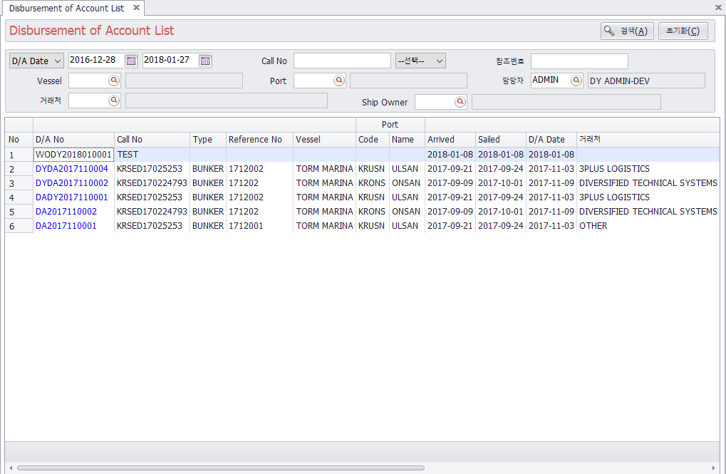
Agent – D/A List
D/A 리스트를 조회한다.
D/A Date : D/A의 등록일 기간 입력한다.
Call No : 조회할 Call No 및 Call Type을 입력한다.
참조번호 : 참조번호를 입력한다.
Vessel : Vessel을 입력한다.
Port : 항구코드를 입력한다.
담당자 : 담당자를 입력한다(로그인한 사용자가 기본값).
거래처 : 오더를 받은 거래처를 입력한다.
Ship Owner : 선박소유 회사를 입력한다.
[기본설명]
등록된 D/A 데이터를 조회한다.

Slide 2
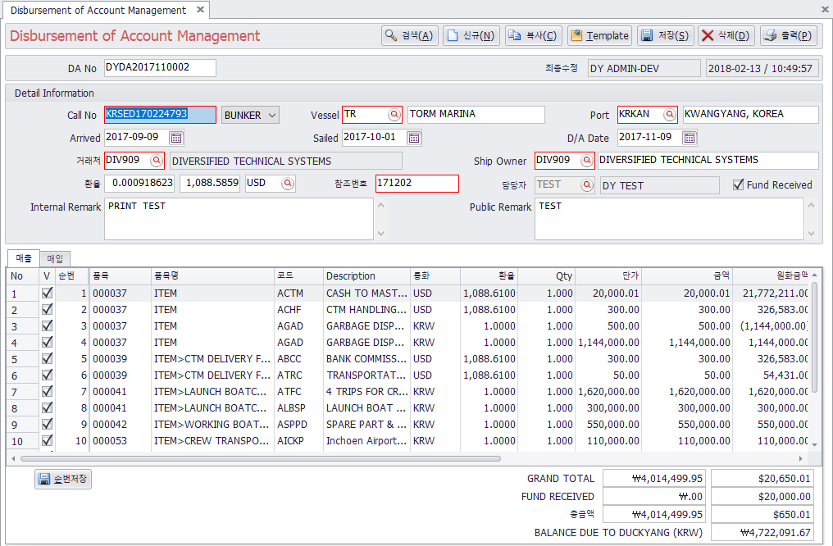
Agent – D/A Management
D/A를 등록한다.
1. D/A No : 저장 버튼 클릭 시 자동생성 된다.
2. Call No : Call No와 Call Type을 적는다.
3. Vessel : 선박코드와 선박명 입력.
4. Port : 포트를 입력한다. 5. Arrived : 배가 도착한 날짜를 적는다.
6. Sailed : 출항일.
7. D/A Date : D/A 생성일을 입력한다.
8. 거래처 : 거래처를 입력한다.
9. Ship Owner : 선박 소유회사를 입력한다.
10. 환율 : 외화 → 원화 환산 환율과 원화 → 외화 환산 환율을 입력한다. 한쪽을 입력하면 다른 입력란은 자동으로 계산된다.
11. 통화 : 통화코드를 입력한다(Profit Share 화면에서 사용)
12. 참조번호 : 참조번호를 입력한다. 같은 참조번호를 가진 전표의 선수금 합계를 가져와서 FUND RECEIVED 금액으로 자동 입력된다.
13. 담당자 : 해당 D/A를 입력한 사람이 자동으로 입력된다.
14. Fund Received : 선수금이 있는 경우에 적용 여부 선택
15. Internal Remark : 내부 참조사항을 입력한다.
16. Public Remark : 외부 참조사항을 입력한다.
버튼 설명
검색 : D/A No를 입력하고 검색버튼을 누르면 해당 번호에 대한 데이터를 검색한다.
신규 : 새로운 데이터를 입력하기 위한 버튼. 화면이 초기화 된다.
복사 : 해당 데이터를 복사해서 새로운 데이터를 생성할 수 있다.
Template : 미리 저장해둔 Template를 가져와서 데이터를 생성한다.
저장 : 입력한 데이터를 저장한다.
삭제 : 저장된 데이터를 삭제한다.
출력 : 조회된 D/A에 대한 레포트를 출력한다.
순번저장 : 운임순서를 지정하고 저장한다.
[기본설명]
D/A 오더를 관리하는 화면이다.
매출 금액과 매입 금액을 한 화면에서 관리한다.
선수금이 입금된 경우, 참조번호를 통해서 해당 선수금을 확인할 수 있다.
거래처에 따라서 D/C Note(해외)나 인보이스(매출), 지출결의서(매입)를 생성하는 화면으로 이동 가능하다.
조회된 D/A에 대한 레포트를 출력한다.

Slide 3
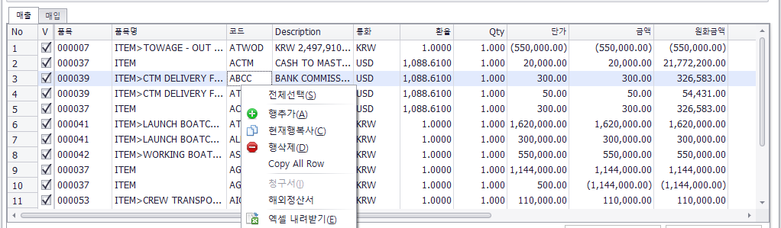
Agent – D/A Management(매출)
D/A를 등록한다.
1. V : 데이터 선택. 선택된 데이터만 레포트에 출력된다.
2. 품목/품목명 : 해당 운임의 상위 항목을 입력한다.
3. 코드/Description : 운임을 입력한다. 품목에 등록된 운임코드만 입력할 수 있다.
4. 통화 : 통화코드를 입력한다. 5. 환율 : 환율을 입력한다. 화면 상단에 입력된 환율이 기본값으로 입력된다.
6. Qty : 수량을 입력한다.
7. 단가 : 단가를 입력한다(수량, 단가 입력 시 금액은 자동계산됨).
8. 금액 : 해당 운임코드에 대한 금액을 입력한다.
9. 원화금액 : 금액에 대한 원화 환산 금액을 보여준다.
팝업메뉴 설명
전체선택 : 첫번째 줄 선택 여부에 따라서 전체선택/전체선택 해제를 한다.
행추가 : 새로운 데이터를 생성한다.
현재행 복사 : 현재 선택된 데이터를 바로 아래줄에 복사한다.
행삭제 : 현재 선택된 행을 삭제한다.
Copy All Row : 전체 데이터를 매입에 복사한다.
청구서/해외정산서 : 거래처에 따라 해당 화면으로 이동한다.
엑셀 내려받기 : 현재 데이터를 엑셀로 저장한다.
[기본설명]
헤더 거래처에 대한 매입/매출 금액을 입력한다(매입의 경우 마이너스 금액 입력).
화면 상단의 Template 버튼을 이용해서 미리 저장된 Template를 입력할 수 있다(기 입력된 데이터는 삭제됨).
Copy All Row 버튼을 이용해서 전체 항목을 매입으로 등록 할 수 있다(기 입력된 데이터는 삭제됨).

Slide 4
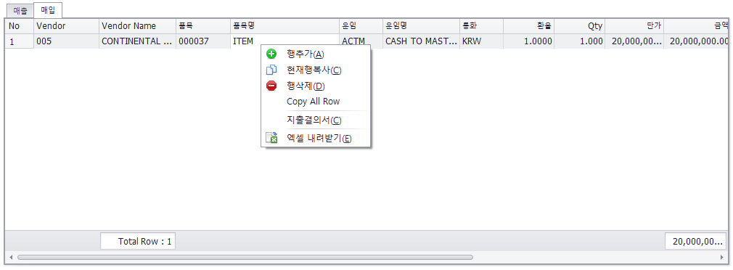
Agent – D/A Management(매입)
D/A를 등록한다.
1. Vendor/Name : 매입 거래처를 입력한다.
2. 품목/품목명 : 해당 운임의 상위 항목을 입력한다.
3. 코드/Description : 운임을 입력한다. 품목에 등록된 운임코드만 입력할 수 있다.
4. 통화 : 통화코드를 입력한다. 5. 환율 : 환율을 입력한다. 화면 상단에 입력된 환율이 기본값으로 입력된다.
6. Qty : 수량을 입력한다.
7. 단가 : 단가를 입력한다(수량, 단가 입력 시 금액은 자동계산됨).
8. 금액 : 해당 운임코드에 대한 금액을 입력한다.
9. 원화금액 : 금액에 대한 원화 환산 금액을 보여준다.
팝업메뉴 설명
행추가 : 새로운 데이터를 생성한다.
현재행 복사 : 현재 선택된 데이터를 바로 아래줄에 복사한다.
행삭제 : 현재 선택된 행을 삭제한다.
Copy All Row : 전체 데이터를 매입에 복사한다.
지출결의서 : 거래처에 따라 해당 화면으로 이동한다.
엑셀 내려받기 : 현재 데이터를 엑셀로 저장한다.
[기본설명]
각거래처에 대한 매입 금액을 입력한다.
화면 상단의 Template 버튼을 이용해서 미리 저장된 Template를 입력할 수 있다(기 입력된 데이터는 삭제됨).
Copy All Row 버튼을 이용해서 전체 항목을 매출로 등록 할 수 있다(기 입력된 데이터는 삭제됨).

Slide 5
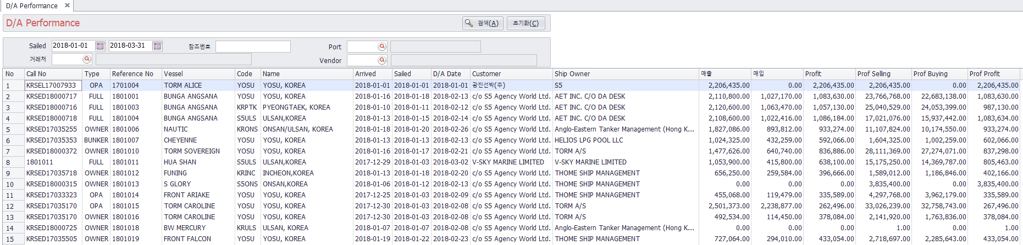
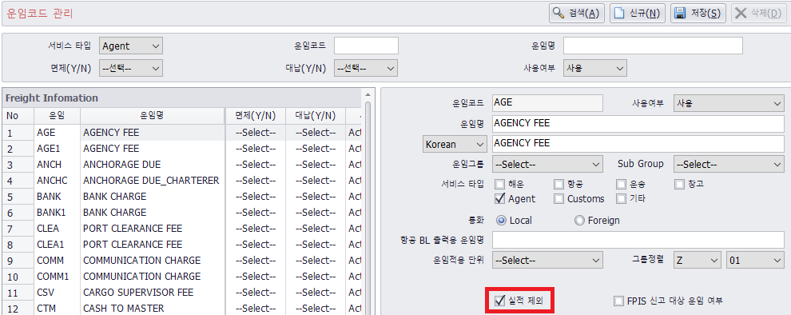
Agent – D/A PERFORMANCE
D/A 실적을 조회한다.
Sailed Date : D/A의 출항일 기간 입력한다.
Reference No(참조번호) : 참조번호를 입력한다.
Port : 항구코드를 입력한다.
거래처 : 오더를 받은 거래처를 입력한다.
Vendor : 매입처를 입력한다.
매출,매입,Profit : 실적제외 금액을 뺀 실적
Prof Selling, Buying, Profit : 모든 금액을 포함한 실적
[기본설명]
등록된 D/A의 매출 실적을 조회한다.

Slide 6
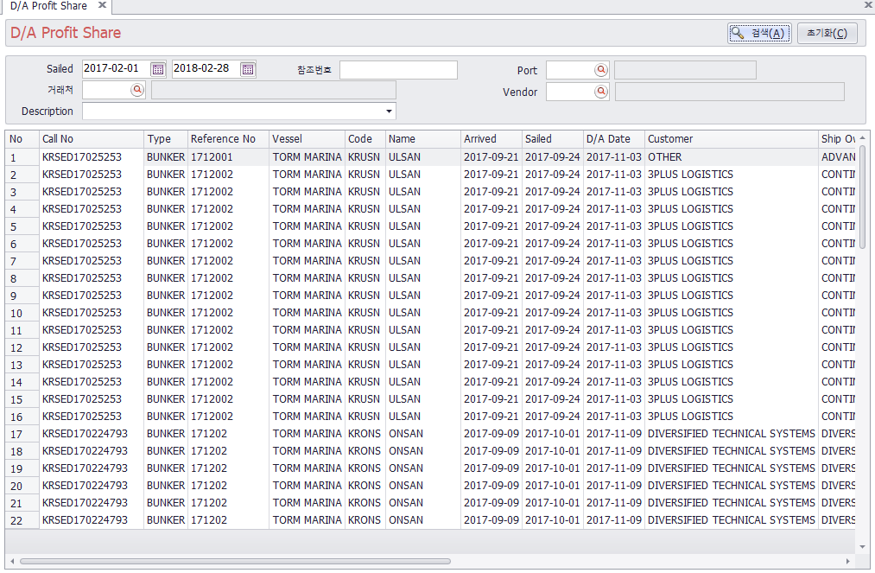
Agent – D/A PROFIT SHARE
D/A 실적을 조회한다.
Sailed Date : D/A의 출항일 기간 입력한다.
Reference No(참조번호) : 참조번호를 입력한다.
Port : 항구코드를 입력한다.
거래처 : 오더를 받은 거래처를 입력한다.
Vendor : 매입처를 입력한다.
Description : 운임코드를 선택한다. 여러 개의 운임코드를 선택할 수 있다.
[기본설명]
등록된 D/A의 운임코드별 매출금액을 조회한다.
원화 / 외화로 구분해서 볼 수 있다.

Slide 7
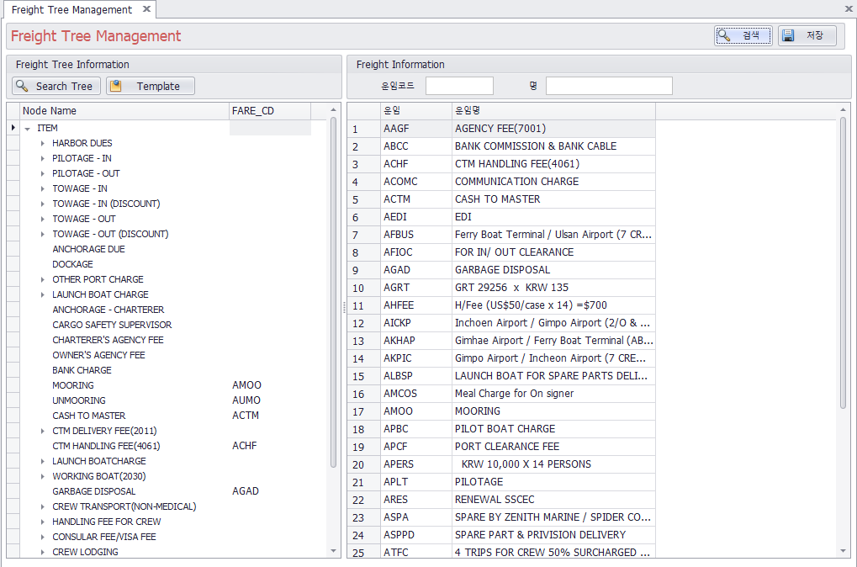
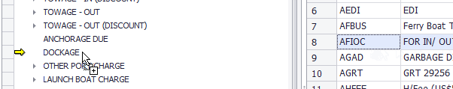
Agent – Freight Tree Management
Freight Tree를 등록한다.
1. 운임코드 : 검색할 운임코드를 입력한다.
2. 명 : 검색할 운임명을 입력한다.
버튼 설명
검색 : 오른쪽 화면의 운임코드를 검색한다.
저장 : 입력한 운임트리를 저장한다.
Search Tree : 왼쪽화면의 운임트리를 조회한다.
Template : Template관리 화면 팝업을 보여준다.
[기본설명]
Freight Tree를 관리하는 화면.
운임코드 관련 트리를 왼편에 등록하고 오른쪽 화면에서 운임코드를 조회한 후 드래그앤 드롭으로 등록한다(오른쪽 그림 참조).
등록된 항목은 드래그앤 드롭으로 순서를 변경할 수 있다.
각 항목명을 수정할 있다.
운임코드나 운임명은 변경할 수 없다.
Template 버튼으로 Template를 등록하고 관리할 수 있다(다음 페이지 참고).

Slide 8
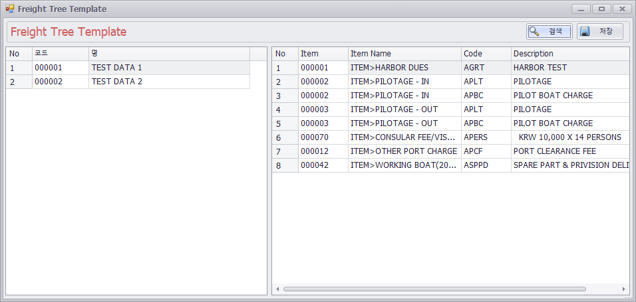
Agent – Freight Tree Management(Template 등록)
Freight Tree Template를 등록한다.
버튼 설명
검색 : 왼쪽 화면의 Template 코드 리스트를 조회한다.
저장 : 입력한 Template를 저장한다.
[기본설명]
Freight Tree Template를 관리하는 화면.
왼쪽 화면의 팝업메뉴에서 행추가를 해서 Template 코드 및 이름을 생성한다.
생성된 Template 코드를 선택하고 오른쪽 화면에서 행추가를 해서 생성할 운임코드들을 등록한다.
생성된 운임코드가 없으면 해당 Template 코드는 자동으로 삭제된다.

Slide 9
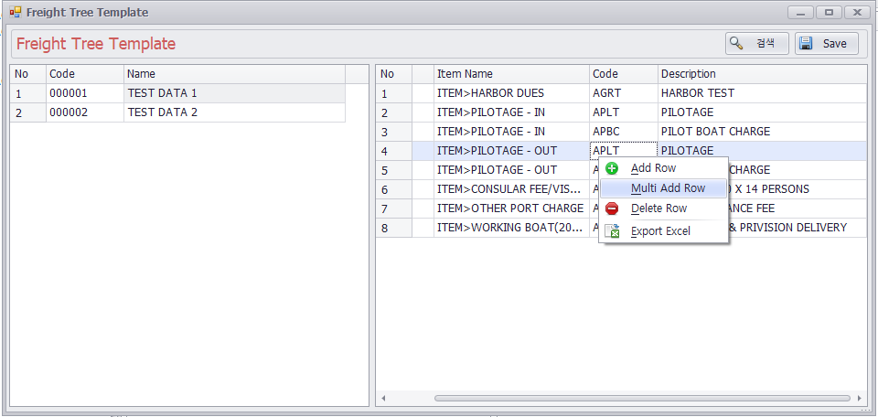
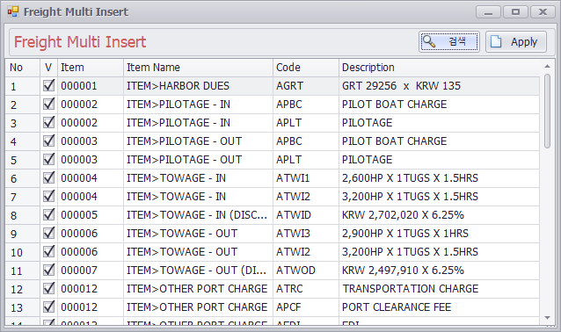
Agent – Freight Tree Management(Template 등록)
Freight Tree Template에 여러 개의 운임코드를 한꺼번에 등록하기
버튼 설명
검색 : 운임코드를 refresh 한다.
Apply : 선택된 운임코드를 Template에 등록한다.
[기본설명]
Freight Tree Template에 여러 개의 운임코드를 등록 한다.
팝업 메뉴에서 Multi Add Row를 누르면 등록된 운임 코들 리스트 화면이 보여진다.
등록하고자 하는 운임 코드를 선택하고 Apply를 누르면 선택된 운임코드들이 한꺼번에 등록된다.
기존에 등록된 운임코드는 삭제된다.

